Slide 1
Bài giảng Hóa học 10
Sách: Cánh diều
Cô: Quỳnh Trang

Slide 2
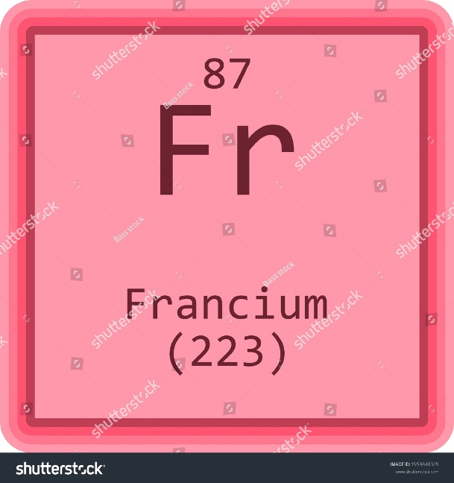
NHÀ TIÊN TRI
Francium (Fr) là nguyên tố phóng xạ được tìm thấy năm 1939, thuộc chu kì 7 nhóm IA. Hãy dự đoán tính chất của Francium.
Kim loại hay phi kim?
Mức độ hoạt động hóa học?

Slide 3
Bài 8:
ĐỊNH LUẬT TUẦN HOÀN VÀ Ý NGHĨA CỦA BẢNG TUẦN HOÀN CÁC NGUYÊN TỐ HÓA HỌC

Slide 4
NỘI DUNG BÀI HỌC
1. Định luật tuần hoàn các nguyên tố hóa học
2. Ý nghĩa của bảng tuần hoàn các nguyên tố hóa học

Slide 5
1. ĐỊNH LUẬT TUẦN HOÀN CÁC NGUYÊN TỐ HÓA HỌC

Slide 6
1. ĐỊNH LUẬT TUẦN HOÀN CÁC NGUYÊN TỐ HÓA HỌC
Tính chất của các nguyên tố và đơn chất cũng như thành phần và tính chất của hợp chất tạo nên từ các nguyên tố biến đổi tuần hoàn theo chiều tăng của ĐTHN.
Các tính chất của các đơn chất, cũng như thành phần và tính chất của các hợp chất lặp đi lặp lại một cách có hệ thống và có thể dự đoán được khi các nguyên tố được sắp xếp theo thứ tự tăng dần số hiệu nguyên tử vào các chu kì và nhóm.
Định luật tuần hoàn đã dẫn đến sự phát triển và hoàn thiện của bảng tuần hoàn các nguyên tố hóa học hiện nay.
Notes:
Copyright © 2005 Doan Van Hung - Khoa Lich Su - Dai hoc Quy Nhon 12/2005

Slide 7
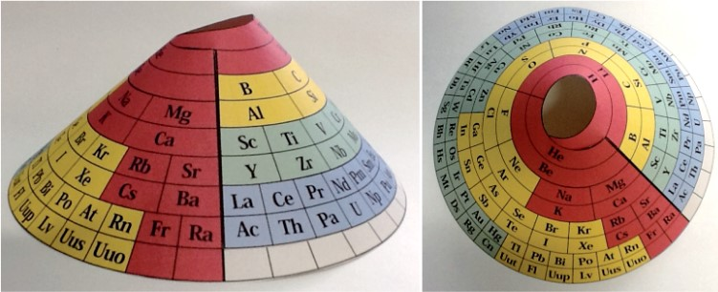
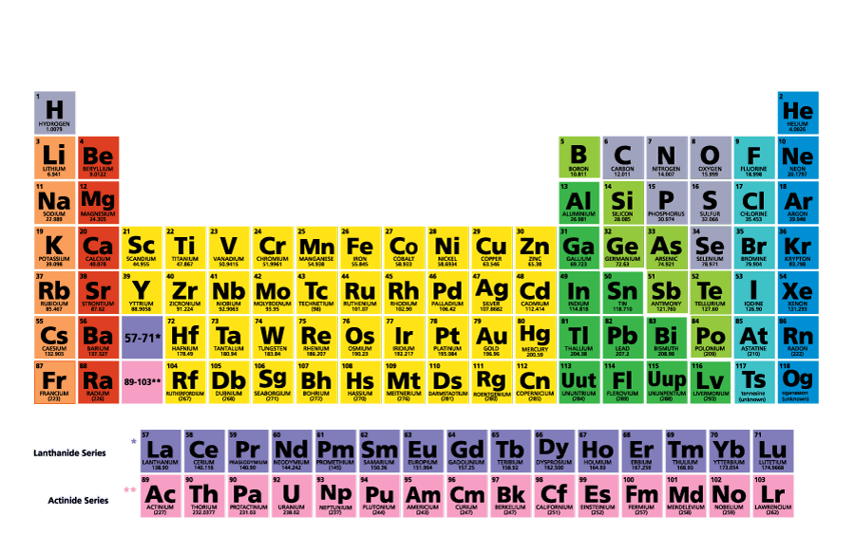
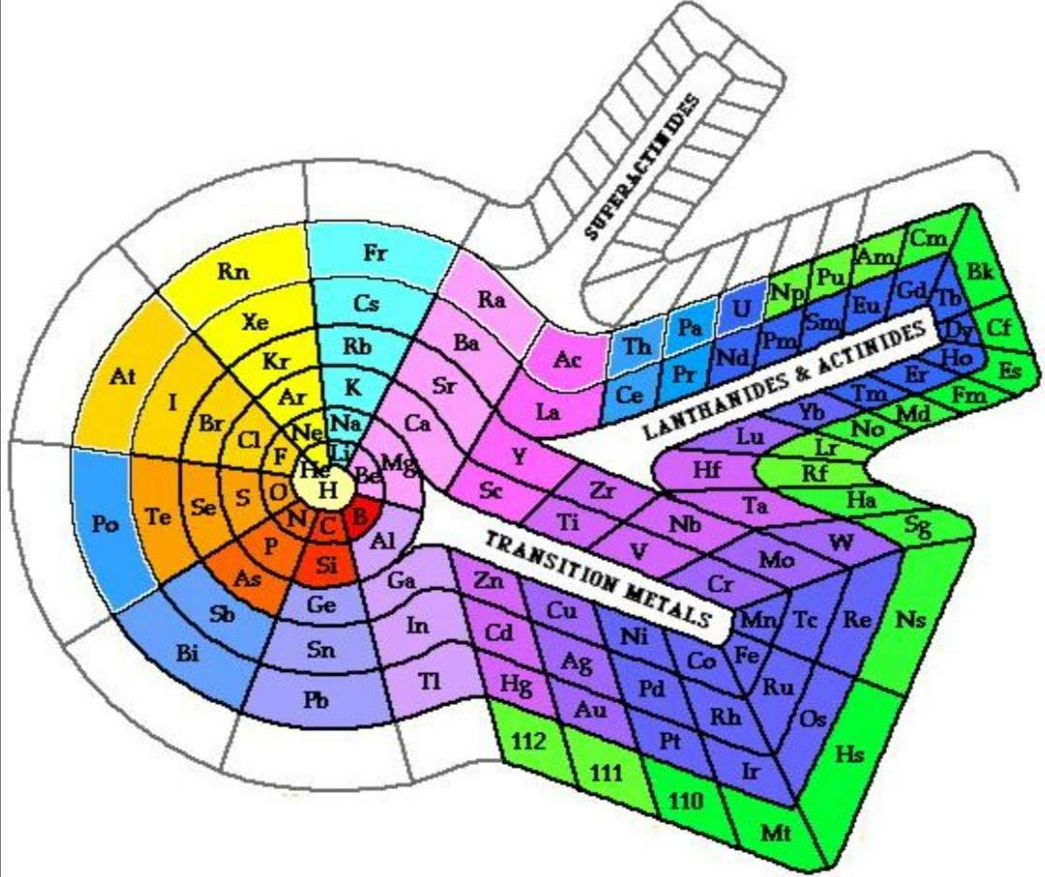
1. ĐỊNH LUẬT TUẦN HOÀN CÁC NGUYÊN TỐ HÓA HỌC
Notes:
Copyright © 2005 Doan Van Hung - Khoa Lich Su - Dai hoc Quy Nhon 12/2005

Slide 8
NHÀ TIÊN TRI
Francium (Fr) là nguyên tố phóng xạ được tìm thấy năm 1939, thuộc chu kì 7 nhóm IA. Hãy dự đoán tính chất của Francium.
Kim loại hay phi kim?
Mức độ hoạt động hóa học?
Francium (Fr) thuộc nhóm IA
(có 1 electron hóa trị) => Francium là kim loại và có mức độ hoạt động hóa học mạnh.

Slide 9
2. Ý NGHĨA CỦA BẢNG TUẦN HOÀN CÁC NGUYÊN TỐ HÓA HỌC

Slide 10
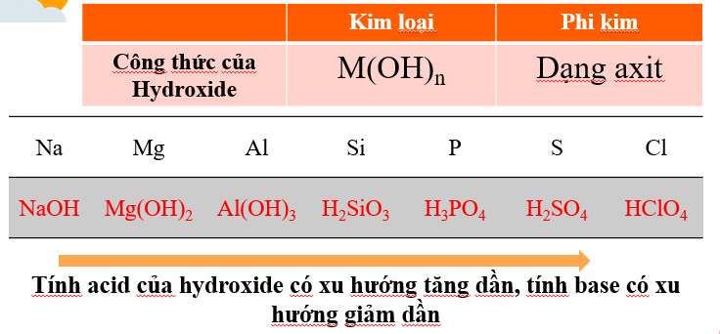
2. Ý NGHĨA CỦA BẢNG TUẦN HOÀN CÁC NGUYÊN TỐ HÓA HỌC
Khi biết vị trí của một nguyên tố trong bảng tuần hoàn , có thể đưa ra dự đoán về tính chất của đơn chất cũng như hợp chất của nó.
Viết công thức hydroxide của nguyên tố Na (Z = 11) và dự đoán hydroxide này có tính base mạnh hay yếu?
₁₁Na: 1s²2s²2p⁶3s¹=> thuộc nhóm IA trong bảng tuần hoàn.
Hydroxide tương ứng: NaOH, có tính base mạnh.
Notes:
Copyright © 2005 Doan Van Hung - Khoa Lich Su - Dai hoc Quy Nhon 12/2005

Slide 11
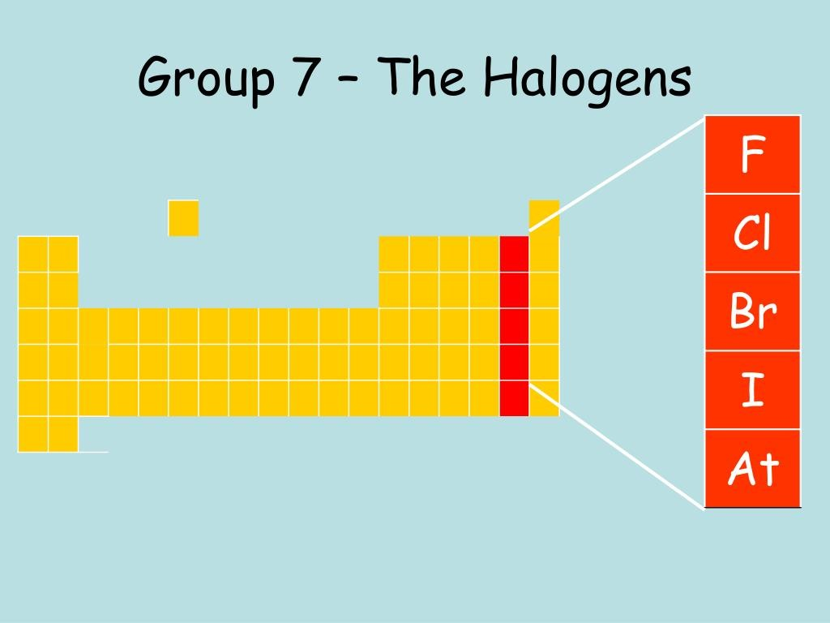
2. Ý NGHĨA CỦA BẢNG TUẦN HOÀN CÁC NGUYÊN TỐ HÓA HỌC
Dựa vào vị trí của các nguyên tố F, Cl, Br, I trong nhóm halogen:
Tính phi kim: F > Cl > Br > I (trong 1 nhóm tính phi kim giảm dần).
Halogen mạnh hơn có thể đẩy halogen yếu hơn ra khỏi dung dịch muối.
Cl₂ + 2NaBr → 2NaCl + Cl₂
Br₂ + NaCl ( không phản ứng).

Slide 12
2. Ý NGHĨA CỦA BẢNG TUẦN HOÀN CÁC NGUYÊN TỐ HÓA HỌC
Chlorine đẩy ion Bromine ra khỏi dung dịch muối KBr.
Cl₂ + 2KBr → 2KCl + Cl₂

Slide 13
NHÀ TIÊN TRI
Nguyên tố X ( Z= 119) – chưa được tìm thấy.
Cấu hình electron sát ngoài cùng là 7s²7p⁶8s¹
Thuộc nhóm IA, chu kì 8
Là kim loại rất mạnh
Hydroxide tương ứng: MOH, tan tốt trong nước.

Slide 14
Vị trí của một nguyên tố
trong bảng tuần hoàn
Tính kim loại, phi kim
Hóa trị cao nhất với oxygen
Công thức oxide cao nhất
Công thức của hydroxide và tính acid hay base của chúng

Slide 15
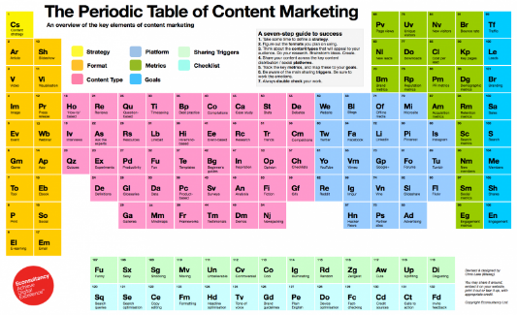
TỔNG KẾT
Định luật tuần hoàn: Tính chất của các nguyên tố và đơn chất cũng như thành phần và tính chất của hợp chất tạo nên từ các nguyên tố biến đổi tuần hoàn theo chiều tăng của ĐTHN.
Từ vị trí của một nguyên tố trong bảng tuần hoàn có thể dự đoán được tính chất của đơn chất và hợp chất tạo nên từ nguyên tố đó.

Slide 16
LUYỆN TẬP
Câu 1: Trình bày sự biến đổi tính kim loại, tính phi kim, độ âm điện và bán kính trong một chu kì, trong một nhóm?
 | Bán kính | Độ âm điện | Kim loại | Phi kim
Nhóm
Chu kì

Slide 17
LUYỆN TẬP
Câu 2: Cho nguyên tố M (Z=12). Cho biết
Vị trí của M trong bảng tuần hoàn.
Xác định tính kim loại, phi kim?
Viết công thức oxide cao nhất và hydroxide của M.

Slide 18
LUYỆN TẬP
Cấu hình: Cho nguyên tố M (Z=12).
Cấu hình: 1s²2s²2p⁶3s²
Vị trí của M: ô số 12, chu kì 3, nhóm IIA.
Có tính kim loại mạnh.
Công thức oxide cao nhất: MO. (thuộc nhóm IIA).
Hydroxide tương ứng: M(OH)₂.

Slide 19
Xin chào và hẹn gặp lại

